Slide 1
Zarządzanie projektem informatycznym

Slide 2
Definicja projektu
Ograniczony w czasie wysiłek podejmowany w celu wykonania unikatowego wyrobu lub usługi.
Projekt powinien posiadać początek i koniec, być realizowany przez jakieś zasoby (zarówno osobowe jak i techniczne) i powinien czemuś służyć.

Slide 3
Cechy projektu
Zadanie powinno mieć charakter niepowtarzalny i unikatowy;
Powinno się określić cele projektu w kategoriach czasu, budżetu, zakresu, parametrów jakościowych;
Zrealizowanie tego działania powinno dawać określonych efekt (usługę lub wyrób);
Realizacja nie powinna być zależna od podstawowej działalności
Charakteryzuje go złożoność, skala działania;
Powinien pozwalać na organizację w ramach swoich działań zasobów niezbędnych do jego realizacji;
Powinien posiadać początek i koniec tzn. być umieszczony w zakresie czasowym;
Powinien posiadać określonych budżet pozwalający na jego realizację
Powinien posiadać z góry określony zakres działania;

Slide 4
Uczestnicy projektu
Do realizacji projektu niezbędne jest zaangażowanie odpowiednich zasobów ludzkich. Wszyscy uczestnicy są opisywanie jako interesariusze projektu.
W skład tej grupy wchodzą zarówno pracownicy danego przedsiębiorstwa, jak i również podmioty zewnętrzne (np. organizacje środowiskowe), których wpływ na projekt czasami z pozoru może być z pozoru nieznaczący, a w konsekwencji może taki spowodować o niepowodzeniu projektu.

Slide 5
Uczestnicy projektu
Możemy wyróżnić następujące role w projekcie:
Sponsor projektu – osoba finansująca realizację projektu lub przedstawiciel grupy osób odpowiadających za środki finansowe niezbędne do realizacji przedsięwzięcia
Kierownik projektu – osoba odpowiedzialna za realizację projektu
Zespół projektowy – osoby wykonujące zadania na rzecz projektu
Podwykonawcy – podmioty zewnętrzne odpowiedzialne za realizację części zadań

Slide 6
Zasoby projektu
Zasoby niezbędne do realizacji danego projektu możemy podzielić ze względu na możliwości wielokrotnego wykorzystania:
Jednorazowe, które wykorzystać się da tylko jeden raz (np. materiały), które należy również dodatkowo planować w kontekście ich wytworzenia w innych działaniach
Wielorazowego użytku, których wykorzystanie należy przewidzieć głównie w kontekście dostępności bez planowania ich wytworzenia

Slide 7
Zasoby projektu
ze względu na dostępność:
Zasoby projektowe – są to zasoby bezpośrednio przypisane do danego projektu i możliwe do wykorzystania przez całość jego trwania stanowiące koszt
Zasoby współdzielone- są to zasoby, o których zaangażowanie należy konkurować z innymi projektami lub też z podstawową działalnością
Zasoby zewnętrzne – zasoby najczęściej bardzo specjalistyczny, które wykorzystuje się przez krótki okres czasu trwania projektu, a ich posiadanie przez organizację jest kosztowne i zbędne z punktu widzenia działalności
Niemniej jednak bez względu na podział jaki zastosujemy zawsze z każdym zasobem jest związana jego dostępność, koszt i umiejętności (możliwy realizowalny zakres) który należy przewidzieć i według którego należy poruszać się w ramach realizacji projektu.
Dotyczy to zarówno zasobów ludzkich jak i pozostałych.

Slide 8
Podstawowe parametry projektu
Podstawowe cechy to:
Koszty
Dostępność zasobów
Czas
Konsekwencją czego jest:
Zakres i jakość

Slide 9
Obszary zarządzania projektami
OBSZAR PROBLEMÓW ZARZĄDZANIA PROJEKTAMI | SZCZEGÓŁOWE ZAGADNIENIA
Zarządzanie integracją projektu | rozwój planu projektu
 | sporządzenie planu projektu
 | ogólna kontrola zmian
Zarządzanie zakresem projektu | inicjowanie
 | planowanie zakresu
 | definiowanie zakresu
 | weryfikacja zakresu
 | kontrola zmian zakresu
Zarządzanie czasem projektu | definiowanie działań
 | określenie kolejności
 | określenie czasu trwania działań
 | rozwój terminarza
 | kontrola terminarza
Zarządzanie kosztami projektu | planowanie zasobów
 | określanie kosztów
 | budżetowanie kosztów
 | kontrola kosztów

Slide 10
Obszary zarządzania projektami
OBSZAR PROBLEMÓW ZARZĄDZANIA PROJEKTAMI | SZCZEGÓŁOWE ZAGADNIENIA
Zarządzanie jakością projektu | planowanie jakości
 | zapewnienie jakości
 | kontrola jakości
Zarządzanie zasobami ludzkimi projektu | projektowanie organizacji
 | pozyskanie pracowników
 | rozwój zespołu
Zarządzanie komunikacją projektu | planowanie komunikacji
 | dystrybucja komunikacji
 | raportowanie wyników
 | zamknięcie administracyjne
Zarządzanie ryzykiem projektu | identyfikacja ryzyka
 | kwantyfikacja ryzyka
 | ograniczenie ryzyka
 | kontrola ryzyka
Zarządzanie zleceniami projektu | planowanie zleceń
 | planowanie ofertowania
 | selekcja dostawców
 | administrowanie kontraktami
 | zamykanie kontraktów

Slide 11
Zarządzanie zakresem projektu:
Szczegółowe zagadnienie | Szczegółowe narzędzie do nadzoru zakresu | Opis
Inicjowanie | Karta projektu | Jako szczegółowe narzędzie w tym zagadnieniu będzie karta projektu. Sformułowanie jej jest podstawowym kryterium w terminie późniejszym, który pozwoli nam na weryfikację zakresu projektu. W szczególnych przypadkach Karta projektu może być umowa z wykonawcą w której to wpisujemy w sposób ogólny wymagania na projekt. Nadzorowanie na tym etapie polega na weryfikacji zapisów karty

Slide 12
Zarządzanie zakresem projektu:
Szczegółowe zagadnienie | Szczegółowe narzędzie do nadzoru zakresu | Opis
Planowanie zakresu | Szczegółowy opis projektu | Na tym etapie następuje szczegółowe opisanie wymagań na projekt. Następuje rozbicie wymagań z karty projektu do opisu poszczególnych produktów i ich specyfikacji. W tym memencie jako funkcje kontrolną stosuje się weryfikację Szczegółowego opisu produktu w z wymaganiami zgodnie z Karty projektu. Jest to realizowane przy wykorzystaniu arkusza pokrycia w którym weryfikuje się czy wszystkie wymagania z karty projektu zostaną zrealizowane oraz czy wymagania dla produktu mieszczą się w zakresie realizacji projektu. Kartę taką robi się dla każdego z produktów (Załącznik 1 arkusz pokrycia dla produktu)

Slide 13
Zarządzanie zakresem projektu:
Szczegółowe zagadnienie | Szczegółowe narzędzie do nadzoru zakresu | Opis
Definiowanie zakresu | Dokument Analizy szczegółowej i dokument Projektu technicznego | Narzędziem służącym do weryfikacji zakresu na tym zagadnieniu jest Analiza szczegółowa. Jest ona realizowana już w zakresie kolejnej fazy projektu. Najczęściej jej wykonanie następuje poprzez spotkania z klientem (biznes) i na podstawie wcześniej wytworzonych produktów weryfikuje się zgodność z zakresem dla danego produktu

Slide 14
Zarządzanie zakresem projektu:
Szczegółowe zagadnienie | Szczegółowe narzędzie do nadzoru zakresu | Opis
Weryfikacja zakresu | Dokument testów systemowych i UAT | Na tym etapie tworzy się scenariusze testów UAT i testów systemowych. Na podstawie wcześniej wytworzonej dokumentacji weryfikuje się poprawność realizacji całości zakresu, pokrycie wszystkich wymagań biznesowych – w ramach testów UAT oraz wymagań technicznych – w ramach testów systemowych. W tym momencie następuje zweryfikowanie poprawności definicji zakresu dla całości projektów.

Slide 15
Zarządzanie zakresem projektu:
Szczegółowe zagadnienie | Szczegółowe narzędzie do nadzoru zakresu | Opis
Kontrola zakresu zmian | Dokument zarządzania zmianą | Zarządzanie zmianą zakresu w projekcie jest realizowane przez całość jego życia. W wyniku jego ciągłej aktualizacji która ma miejsce w każdym etapie życia projektu następują zmiany zarówno w definicji samego projektu jak i również produktu. Zmiana taka może zostać wykonana na każdym etapie życia projektu, niemniej jednak przy jej wprowadzaniu zawsze należy pamiętać o wpływie na sam projekt tzn. zmianę harmonogramu i kosztów

Slide 16
Zarządzanie czasem projektu:
Szczegółowe zagadnienie | Szczegółowe narzędzie do nadzoru zakresu | Opis
Definiowanie działań | WBS | Jest to definiowanie specyfikacji działań w rozbiciu na główne grupy. Etapem tego zagadnienia będzie wyspecyfikowanie działań których czas później będzie kontrolowany. Narzędziem weryfikacji jest zgodność z kartą projektu co do wymaganych zagadnień projektowych

Slide 17
Zarządzanie czasem projektu:
Szczegółowe zagadnienie | Szczegółowe narzędzie do nadzoru zakresu | Opis
Określenie kolejności | Diagram następstw | Doszczegółowienie WSB z zakresie diagramu następstw pozwalający na kontrole realizacji projektu jako kolejność następujących po sobie zdarzeń.

Slide 18
Zarządzanie czasem projektu:
Szczegółowe zagadnienie | Szczegółowe narzędzie do nadzoru zakresu | Opis
Określenie czasu trwania | Harmonogram | Jest to doszczegółowienie diagramu następstw poprzez przypisanie takim produktom czasu trwania, zasobów czasu rozpoczęcia oraz czasu zakończenia. Głównym wynikiem tego zagadnienia będzie uszczegółowiony harmonogram z przypisanymi zasobami, dzięki temu możemy zaplanować zarówno kolejne działania w projekcie jak i wykorzystanie zasobów. Jako etap kontroli na tym etapie będzie nam służył zarówno wykres Gantta jak i arkusz użycia zasobów, których weryfikacji i kontrola na tym etapie pozwoli nam na zarządzanie zasobami i czasem realizacji projektu.

Slide 19
Zarządzanie czasem projektu:
Szczegółowe zagadnienie | Szczegółowe narzędzie do nadzoru zakresu | Opis
Rozwój terminarza | Harmonogram | Jest te etap projekt, którego nadzór polega na doprecyzowywaniu zadań pod względem ich czasu

Slide 20
Zarządzanie czasem projektu:
Szczegółowe zagadnienie | Szczegółowe narzędzie do nadzoru zakresu | Opis
Kontrola terminarza | Raport z postępu prac | Jest to w trybie ciągłym realizowanie zagadnienie mające na celu ciągła weryfikację realizację harmonogramu. Nadzorowanie odchyleń w czasach realizacji oraz zarządzanie poprzez wprowadzanie działań naprawczych. W ramach tego działania, które jest obecne przez cały cykl życia projektu następuje bezpośrednie kontrolowanie statusu prac. Raport z postępu prac wskazuje zadania już zrealizowane, zadania będące w trakcie realizacji oraz zadania na które oczekujemy. W ramach zadań realizowanych następuje wskazanie zadań opóźnionych, zagrożonych.

Slide 21
Zarządzanie kosztami projektu:
Szczegółowe zagadnienie | Szczegółowe narzędzie do nadzoru zakresu | Opis
Planowanie zasobów | Lista zasobów | Na tym etapie kontroli podlega lista przypisanych zasobów. Ich dostępność do realizacji projektu zarówno pod względem ogólnym (bez przydziału do konkretnego zadania czasowego) jak i pod względem możliwości pokrycia zakresu projektu. Najczęściej specyfikuje się na tym etapie listę potrzebnych zakresów technologicznych i weryfikuje się dostępne zasoby sprawdzając, czy dany projekt posiada pokrycie dla wymagań możliwościami zasobowymi (Załącznik 7 Raport zasób/umiejętności)

Slide 22
Zarządzanie kosztami projektu:
Szczegółowe zagadnienie | Szczegółowe narzędzie do nadzoru zakresu | Opis
Określenie kosztów | Specyfikacja kosztów | Powstaje tutaj opis kosztów na podstawie zasobów dostępnych i niezbędnych do realizacji projektu.

Slide 23
Zarządzanie kosztami projektu:
Szczegółowe zagadnienie | Szczegółowe narzędzie do nadzoru zakresu | Opis
Budżetowanie koszów | Budżet szczegółowy | Na tym etapie następuje przypisanie do poszczególnych zadań i zasobów kosztów całkowitych. W tym momencie możemy w sposób jednoznaczny wskazać, jakie koszty odpowiadają za etap. Na etapie kontroli należy weryfikować poprawność ze specyfikacją kosztów, która jest wynikiem poprzedniego zagadnienia. Bardzo często koszty przypisuje się zarówno do zasobów jak i poprzez przypisania zasobu do zadania uzyskujemy koszty realizacji zadania. Bardzo często do realizacji takiego punktu stosuje się wyspecjalizowane narzędzia informatyczne

Slide 24
Zarządzanie kosztami projektu:
Szczegółowe zagadnienie | Szczegółowe narzędzie do nadzoru zakresu | Opis
Kontrola kosztów | Raport z wykorzystania budżetu | Raport taki jest realizowany w trybie ciągłym. Za każdym razem następuje przegląd takiego budżetu, poziomu jego wykorzystania i na podstawie harmonogramu szacuje się wykorzystanie takiego budżetu. Na wykorzystanie takiego budżetu poza zasobami, materiałami wchodzą również dodatkowe koszty związane z wykorzystaniem zasobów (np. delegację) (Załącznik 6 Raport z wykorzystania budżetu)

Slide 25
Zarządzanie jakością
Zarządzanie jakością – głównym narzędziem kontroli dla danego obszaru jest weryfikacja poprzez wykorzystywanie testów.
W ramach testów wykonuje się tutaj zarówno testy systemowe polegające na weryfikacji zgodności z zakresem projektu wyspecyfikowanym w poszczególnych dokumentach tworzonych w ramach zarządzania zakresem (Dokument analizy szczegółowej, projekt techniczny rozwiązania) oraz weryfikuje się jakoś dostarczanego rozwiązania.
Na etapie tworzenia rozwiązania stosuje się kontrolę poprzez wykonywanie testów jednostkowych.

Slide 26
Zarządzanie zasobami ludzkimi
Obszar ten jest powiązany z zarządzaniem kosztami. Jako system kontroli bardzo często stosuje się dodatkowe narzędzia pozwalające na delegowania zadań dla danego zasobu.
Narzędzia takie pozwalają w łatwy sposób kontrolować poziom wykorzystania zasobu, jak i również czasy realizacji zadań przez danego pracownika

Slide 27
Zarządzanie komunikacją
Najczęstszym narzędziem do kontroli jest Plan komunikacji w ramach projektu.
W ramach niniejszego planu powstają macierze odpowiedzialności, tworzy się wszystkie szablony dokumentów oraz specyfikuje się wszystkie aspekty kontrolne dla projektu na poziomie zespołu i kierownika projektu. Plan taki w sposób bardzo szczegółowy definiuje:
Częstotliwość spotkań w ramach projektu
Macierz odpowiedzialności
Raportowanie
Eskalację i zarządzanie zmianą itp.

Slide 28
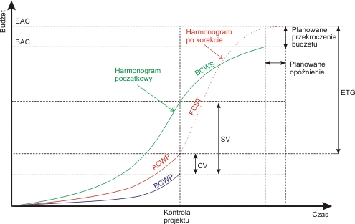
Krzywa kosztów
BCWS (Budget Cost of Work Scheduled) – Planowany koszt planowanej pracy
ACWP (Actual Cost of Work Performed) – Rzeczywisty koszt wykonanej pracy
BCWP (Budget Cost of Work Performed) – Planowany koszt wykonanej pracy

Slide 29
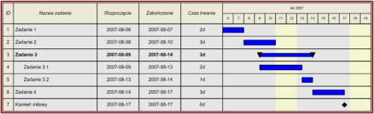
harmonogram w postaci wykresu Gantta.

Slide 30
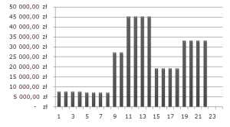
Przepływy finansowe
Proces planowania mówiący o tym, jak będziemy wydawać pieniądze w naszym projekcie.

Slide 31
 |  |  | Karta Projektu Project Charter
Przygotował/Prepared by: Grzegorz Kolegowicz |  | Data/Date: 11-05-2013 Wersja/Version: 1.0
Nazwa Projektu /Project Name: Testowy projekt
Sponsor: Właściciel
Opis projektu / ProjectSummary: Projekt testowy wdrożenia
Kierownik Projektu /Project Manager: Grzegorz Kolegowicz | Beneficjent (dla kogo to robimy?) / Beneficiary: Obsługa faktur
Pozostali Interesariusze (uczestnicy) / Other stakeholders: brak
Odpowiedzialność PM’a / PM Responsibilities:
Cele projectu (dlaczego to robimy?) / Objectives: Wdrożenie systemu do obsługi faktur zakupowych

Slide 32
Cele projectu (dlaczego to robimy?) / Objectives: Wdrożenie systemu do obsługi faktur zakupowych
Wstępny zakres projektu (co konkretnie mamy zrobić ?)/ Scope System BPM do wdrożenia w którym będziemy kierować i nadzorować proces do odpowiednich osób w zależności od danego statusu dokumentu. W ramach systemu należy dostarczyć: Dokument Analizy Przebieg procesu
Harmonogram (kamienie milowe) / Milestone schedule: Uruchomienie projektu Specyfikacja wymagań Implementacja Testy Uruchomienie produkcyjne
Budżet/ Budget: 100 000 PLN
Ryzyka/ Risks: Opór ze strony pracowników Brak specjalistycznej wiedzy
Założenia (czego jeszcze nie wiemy i musimy założyć) / Assumptions: Zaangażowanie konsultantów zewnętrznych

Slide 33
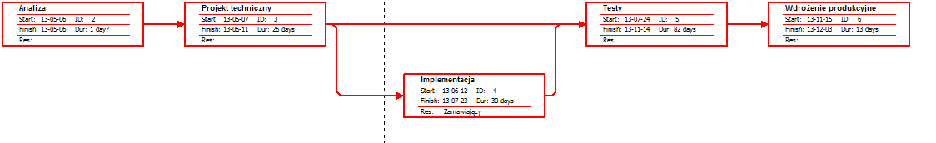
Diagram następstw

Slide 34
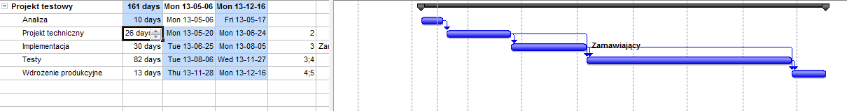
Harmonogram

Slide 35
Przypisanie zasobów

Slide 36
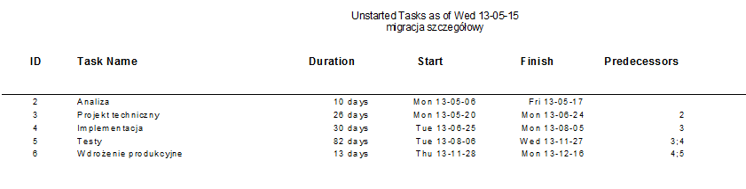
Raport z postępu prac

Slide 37
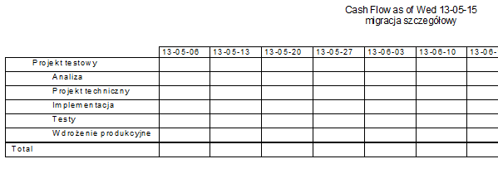
Raport z przepływu pieniędzy

Slide 38
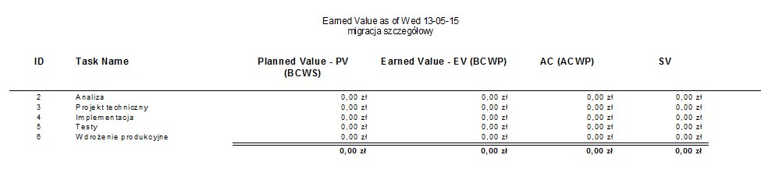
Raport z wartości wypracowanej

Slide 39
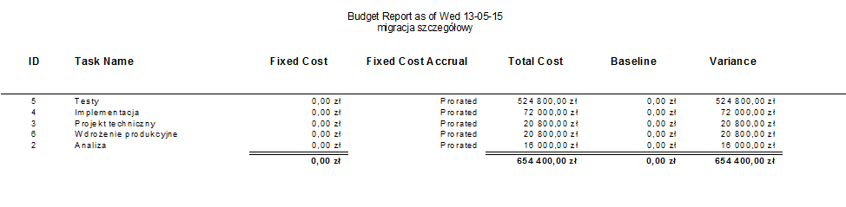
Raport z budżetu dla danego zadania

Slide 40
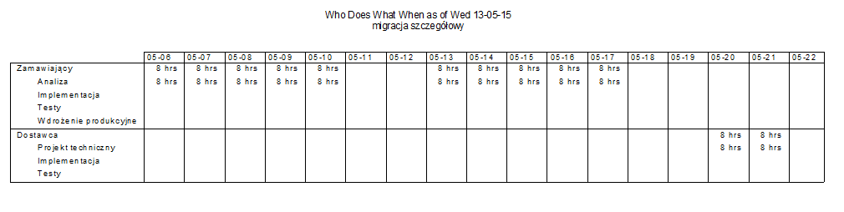
Raport z alokacji zasobów

Slide 41
Arkusza zadań
Planowanie harmonogramu w programie MS Project należy rozpocząć poprzez umieszczenie poszczególnych zadań projektu w Arkuszu zadań. Każdy wiersz zawiera informacje dotyczące tylko jednego zadania, któremu przypisywany jest identyfikator zadania

Slide 42
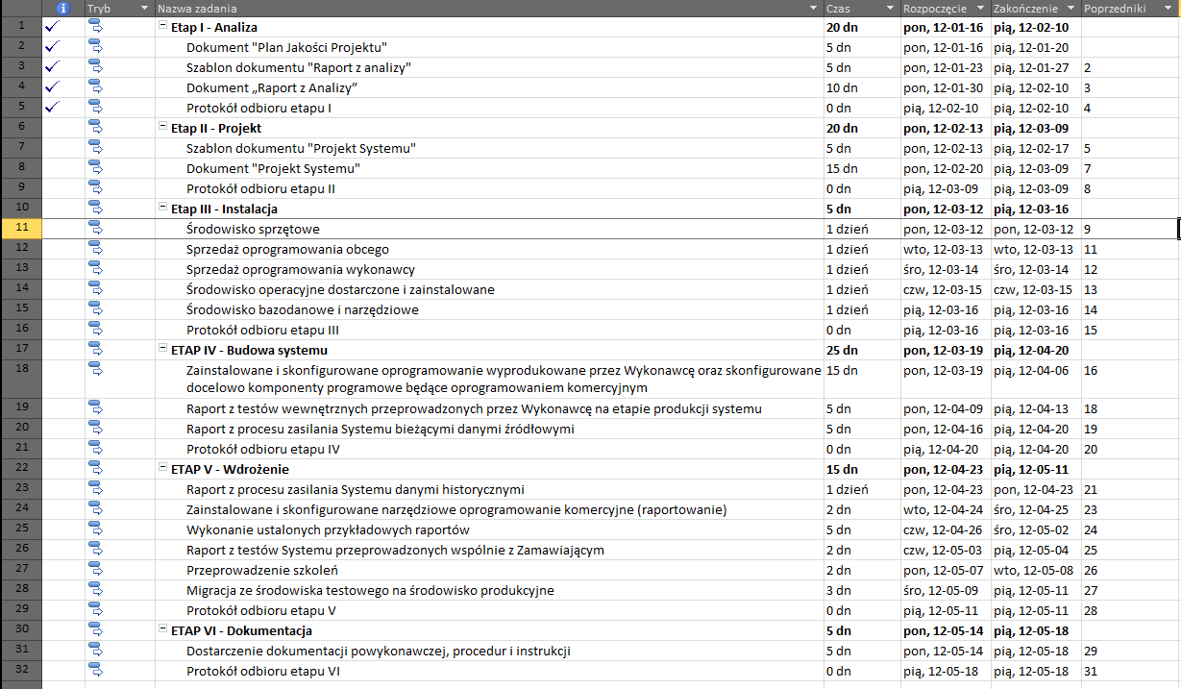

Slide 43
Po umieszczeniu wszystkich planowanych zadań do wykonania, które mogą być pogrupowane na przykład w etapy projektu, należy przypisać przewidywany czas trwania.
Całkowity czas trwania etapu, jest liczony od daty rozpoczęcia pierwszego zadania w etapie do daty zakończenia ostatniego zadania.
Zależy on również od zależności występujących pomiędzy zadaniami.
MS Project odróżnia także czas wolny od czasu pracy (dni wolne, urlopy, weekendy).
W programie można także zdefiniować jednostki dni, tygodni i miesięcy na potrzeby swojego projektu.

Slide 44
Zadania wchodzące w skład projektu muszą być wykonywane w odpowiedniej kolejności.
Przykład:
Etap I - Analiza musi zostać odebrany protokołem odbioru, aby przystąpić do Etapu II – Projekt.
W momencie gdyby Zamawiający po przeanalizowaniu „Raportu z analizy” zdecydował, że jednak nie chce realizować projektu, gdyż być może znalazł nowego oferenta, podjęcie prac z Etapu II poszłoby na marne. Dlatego istotne jest wyznaczenie kolejności zadań, a także wytyczenie tzw. kamieni milowych.

Slide 45
W celu ułatwienia śledzenia realizacji poszczególnych faz projektu, warto wprowadzić kluczowe punkty projektu tzw. punkty kontrolne.
W opisywanym projekcie każdy protokół odbioru danego etapu jest takim punktem kontrolnym.
Punkty kontrolne to istotne wydarzenia wynikające z realizacji samego projektu.
Ponieważ nie przedstawiają one żadnej pracy, przedstawia się je jako zadania o zerowym czasie trwania.
Na diagramie typu Oś czasu widać, że punkty kontrole kończą każdy etap projektu.

Slide 46
Każde zadanie może być poprzednikiem jednego lub kilku następników. W MS Project występują cztery rodzaje zależności między zadaniami .
Zależności można śledzić:
w widokach Wykres Gantta i Diagram sieciowy (w postaci linii łączących zadania),
w Arkuszu zadań, gdzie identyfikatory poprzedników widoczne są w polu Poprzednik zadań będących następnikami.

Slide 47
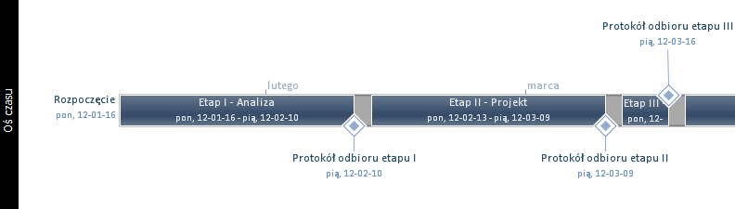
Oś czasu

Slide 49
W MS Project wstawianie zależności typu zakończenie-rozpoczęcie między zadaniami można przeprowadzić na wiele sposobów:
wpisując w kolumnie Poprzednik Identyfikator zadania poprzedzającego,
klikając przycisk Połącz zadania ,
bezpośrednio na karcie zadania Informacje o zadaniu

Slide 50
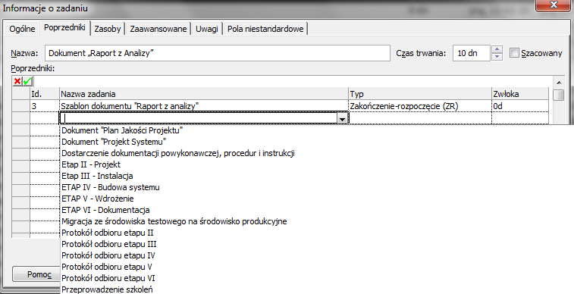

Slide 51
Ponadto system MS Project pozwala definiować kartoteki zasobów. Do każdego zasobu na karcie Informacje o zasobie można przypisać stawkę standardową, za pracę w nadgodzinach, czy koszt użycia.

Slide 52
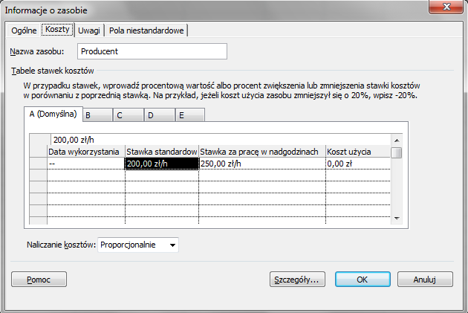

Slide 53
MS Project umożliwia w łatwy sposób przypisać poszczególne zasoby do zadań już na arkuszu zadań. Można to także zrobić z pozycji Informacji o zadaniu (zakładka Zasoby).
Zadania zakończone (pierwsza kolumna) mają przypisane Nazwy zasobów (ostatnia kolumna). Dzięki przypisaniu poszczególnych zasobów do zadań, a także zdefiniowaniu stawek można przeprowadzić szereg różnego rodzaju analiz przy użyciu dedykowanych raportów zaszytych w MS Project.

Slide 54
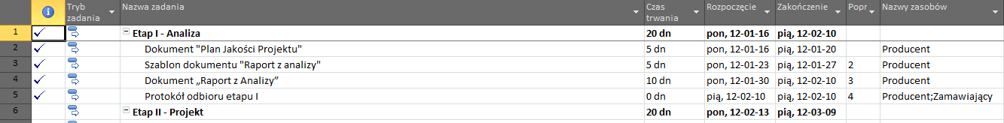
Przypisanie zasobów

Slide 55
Informacje o projekcie
MS Project oblicza czas trwania projektu na podstawie czasów trwania poszczególnych zadań i biorąc pod uwagę zależności między nimi. Jednym ze sposobów sprawdzenia czasu trwania projektu jest odnalezienie tej informacji w oknie dialogowym Informacje o projekcie, a następnie Statystyka.
Harmonogram projektu jest wyznaczony od daty rozpoczęcia.

Slide 56
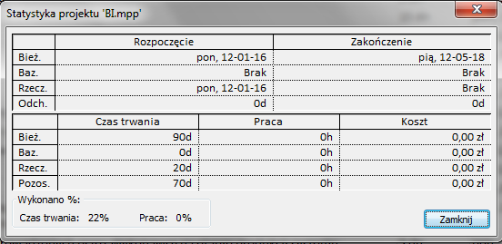

Slide 57
Wykresy i raporty
Rozwiązanie Microsoft Project umożliwia w łatwy i przyjemny sposób generować różnego rodzaju raporty. Już w samym standardowym widoku, podczas tworzenia arkusza zadań po prawej stronie ekranu tworzy się diagram Gantta, jeden z najsłynniejszych raportów związanych z prowadzeniem projektów.
W diagramie Gantta uwzględnia się podział projektu na poszczególne zadania, oraz rozplanowanie ich w czasie.
Nazwa diagramów pochodzi od nazwiska Henry'ego Gantta, który opracował je w 1910 roku dla fabryki Bethlehem Steel i w tym samym czasie opublikował w „Engineering Magazine”. System ten stworzył podstawy nowoczesnego zarządzania projektami, wnosząc m.in. metodę tworzenia diagramów Gantta, pozwalających na prezentacje wykresów ukazujących harmonogram zadań w projekcie.

Slide 58
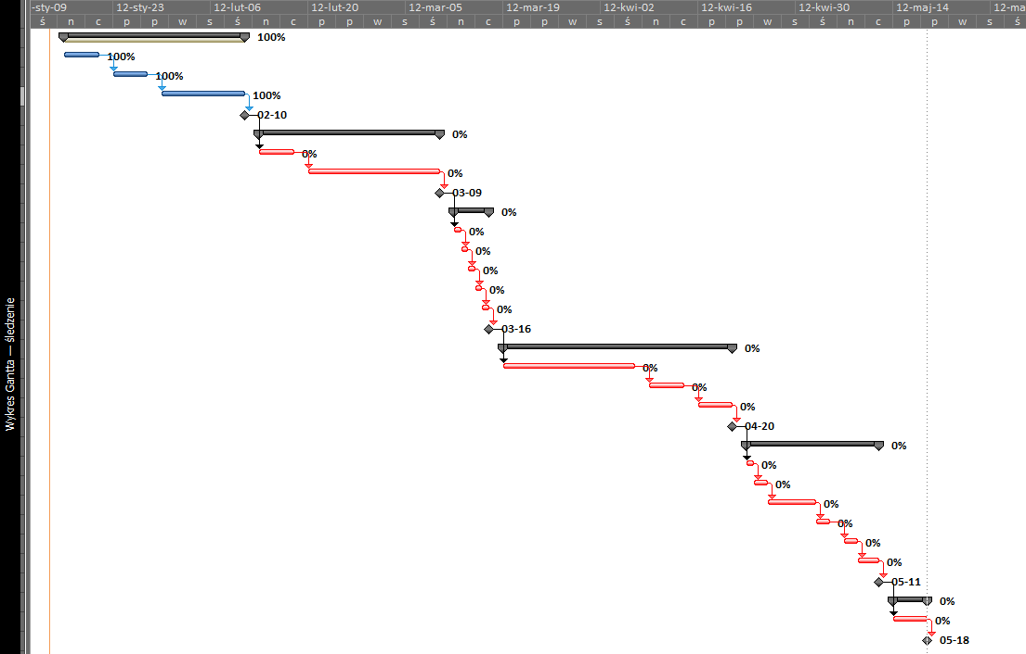

Slide 59
Microsoft Project jest w pełni zintegrowany z innymi elementami pakietu Microsoft Office.
Współpraca z aplikacjami Microsoft Visio i Microsoft Excel jest bardzo prosta, i ułatwia wygenerowanie danych do prowadzenia projektu.
Dodatkowo moduł Raporty pozwala stworzyć kompletne graficzne sprawozdania z postępów projektu.
Bezpośrednio w MS Project użytkownik może wybrać Raporty wizualne wykorzystujące wyżej wymienione rozwiązania Microsoft

Slide 60
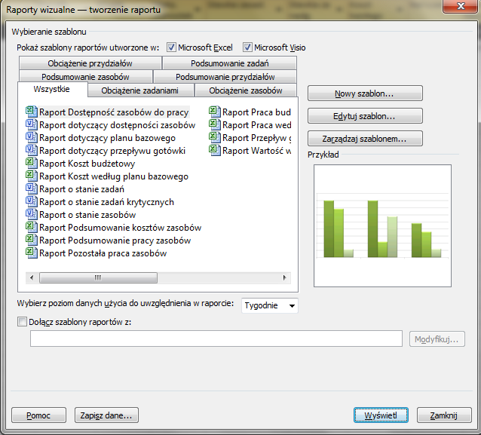

Slide 61
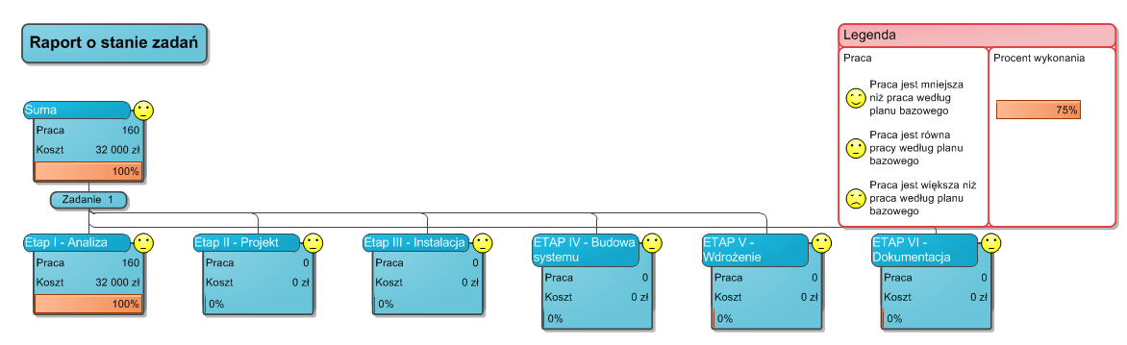
Przykładowy raport wygenerowany w MS Visio

Slide 62
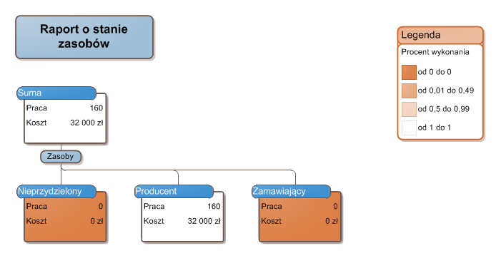
Przykładowy raport wygenerowany w MS Visio

